Slide 1
로지스틱 회귀 분석
생명과학 연구를 위한 통계적 방법
4장
바이오 5조
김현아 20173227,
김원진 20153307,
김도영 20162104,
정경현 20173250,
신희진 20183226,
안효리 20183227

Slide 2
차례
1
2
3
4
5
회귀 분석
로지스틱 회귀 분석
변수 선택법
우도비 검정
ROC/AUC 그래프
이항 로지스틱 분석
전진 선택법
다항 로지스틱 분석
후진 제거법
단계적 선택법

Slide 3
회귀 분석이란?
영향력
설명 변수
반응 변수
반응변수 : 연속형
EX) 키, 몸무게, 매출액 등
선형회귀
회귀분석
반응변수 : 범주형
EX) 성공/실패, 생존/사망, 성별 (남/여), 수능 등급 등
로지스틱 회귀
Notes:
회귀 분석이랑 설명변수가 반응변수에 어떤 영향을 미치는지 알아보기 위한 분석방법입니다.
회귀 분석은 선형회귀를 포함하여 이번에 수업을 진행할 주제인 로지스틱 회귀분석이 있습니다.
그 둘의 차이는 반응변수의 성질.
설명변수란? 예를 들어 폐암 유무를 알아보기 위한 음주나 흡연 여부 등을 들 수 있고, 이 예시에서 폐암유무가 반응변수가 된다.

Slide 4
로지스틱 회귀
반응변수 : 범주형 – 2개
EX) 성공/실패, 생존/사망, 성별(남/여) 등
이항 로지스틱
로지스틱 회귀
반응변수 : 범주형 – 3개 이상
EX) 장애 등급, 수능 등급 등
다항 로지스틱
Notes:
로지스틱 회귀란? 반응 변수가 두 개의 범주로 나뉘어 있을 때 사용하는 회귀 분석입니다.
로지스틱 회귀 분석을 통해 우리는 유의한 성공 확률을 추정하고,
유의한 영향을 미치는 설명변수가 어떤 것이 있는지 알아보고자 합니다.
로지스틱 회귀분석은 이항 로지스틱과 다항 로지스틱 분석으로 나눌 수 있습니다.

Slide 5
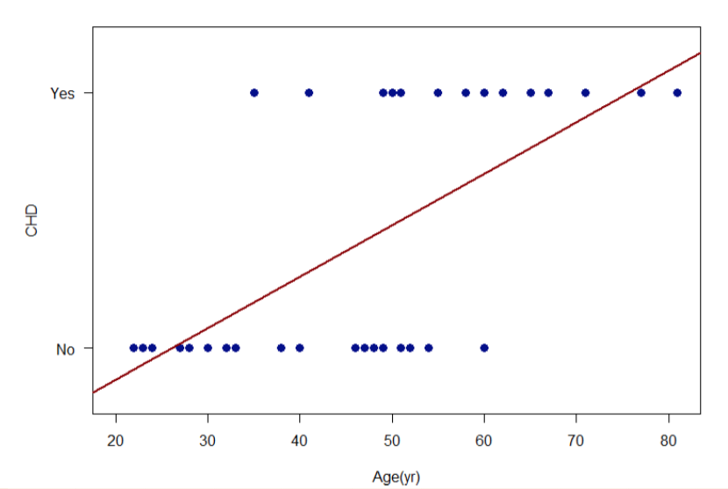

이항 로지스틱 분석
회귀 분석으로 구한 회귀선 Problem
Notes:
문제 : 왼쪽 그래프에 문제는 범위가 – 무한대부터 무한대라는 것이다.
그리고 그 선형 회귀 그래프의 식은 다음과 같다.
이런 문제가 있어 우리는 로그를 사용해서 로짓 변환을 시도하게 됩니다?

Slide 6
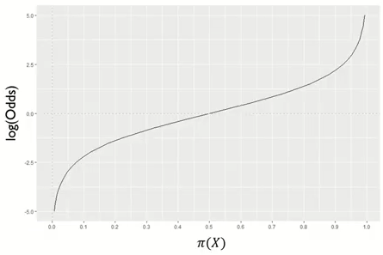
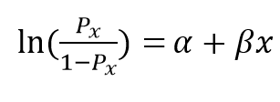

이항 로지스틱 분석
Notes:
왼쪽그래프에 문제는 범위가 –무한대부터 무한대라는 것이다
그래서 오즈비에 로그를 씌어서 -> 로짓변환
이항 로지스틱 모형식이 산출된다.
오즈비가 뭔데? -> 뒤에서 설명하도록 하겠습니다.

Slide 7
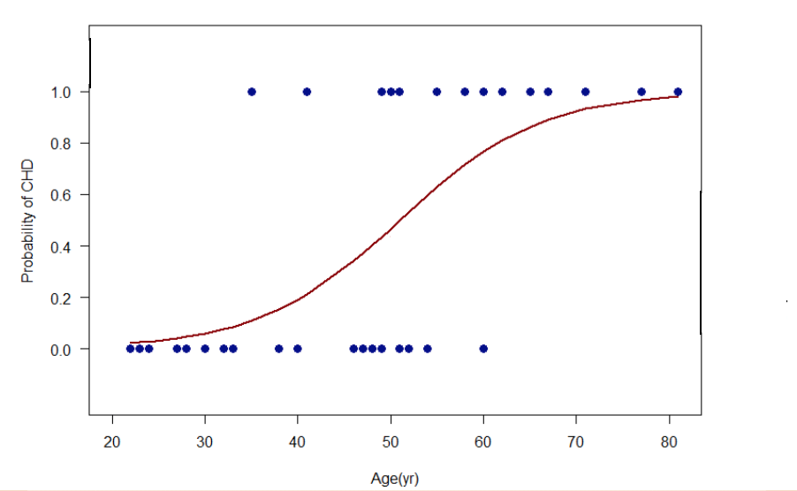
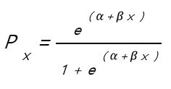
이항 로지스틱 분석
로짓함수를 연결함수(link function)로 가지는 회귀분석
Notes:
이러한 최종 모형식을 사용한 실제 그래프를 참고하면 이전 슬라이드와 비슷한 형태를 띄고 있음을 알 수 있다.
로짓함수를 통하여 설명변수와 반응변수의 관계를 구함
즉, 로짓함수를 연결함수(link function)로 가지는 회귀분석이 로지스틱 회귀분석
오즈비를 사용하여 설명변수와 종속 변수의 관계를 구하게 된다.

Slide 8
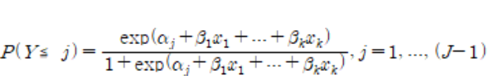
다항 로지스틱 분석
반응 변수가 3개 이상의 범주로 나뉘는 경우
I. 순서형 Key Point
순서가 있는 3개 이상의 범주
EX) 수능등급(1,2,3,…등급), 장애등급(1,2,3,…), 질병기수(1기,2기,초기,말기,…)
누적 로짓 모형
Notes:
다항 로지스틱 분석은 반응변수가 3개 이상의 범주로 나뉘는 경우에 사용합니다.
반응 변수가 순서형인 경우에는 누적 로짓 모형을 사용하게 되고, 해석은 ???????????식으로??????????합니다????????????
또한 누적 로짓 모형은 ???????????어떤건지??????????????

Slide 9
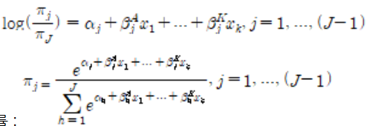
다항 로지스틱 분석
반응 변수가 3개 이상의 범주로 나뉘는 경우
II. 명목형 Key Point
순서가 없는 3개 이상의 범주
EX) 영화 장르(엑션, 드라마, 호러 등), 음식 종류(한식,일식,양식,중식 등)
일반화 로짓 모형
Notes:
반응변수가 명목형인 경우에는 일반화 로짓 모형을 사용하고, ???????????????????????

Slide 10
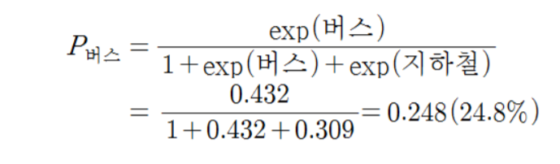
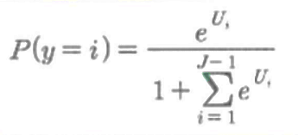
다항 로지스틱 해석
명목형 예시

Slide 11
변수 선택법
모집단을 가장 잘 예측하고 영향력 있는 변수
전진 선택법
후진 제거법
단계적 선택법
AIC
AIC = 2(log-likelihood) + 2k
K = 모형 파라미터의 개수
Log-likelihood = 모형 적합도 척도
Notes:
모집단을 가장 잘 예측 할 수 있는 영향력이 있다고 판단되는 변수들로 회귀식을 만들려고 하는데
그 변수를 선택하는 방법에는 3가지가 있다.
-전진 선택법:모델에 변수를 하나씩 추가해 나가면서 best subset을 찾아가는 방법
-후진 선택법: 모델에 변수를 하나씩 제거해나가면서 best subset을 찾아가는 방법입니다.
-단계적 선택법: 전진과 후진을 섞어 놓은 것 (변수를 넣었다가 빼면서 조합을 찾아냄)
AIC가 가장 작은 것으로 선택하면 됨
AIC는 벌점화방식으로 작을수록 좋은것이다,
AIC = 2(log-likelihood) + 2k
K = 모형 파라미터의 개수 (모형에서 상수항을 포함한 설명변수의 갯수
Log-likelihood = 모형 적합도 척도

Slide 12
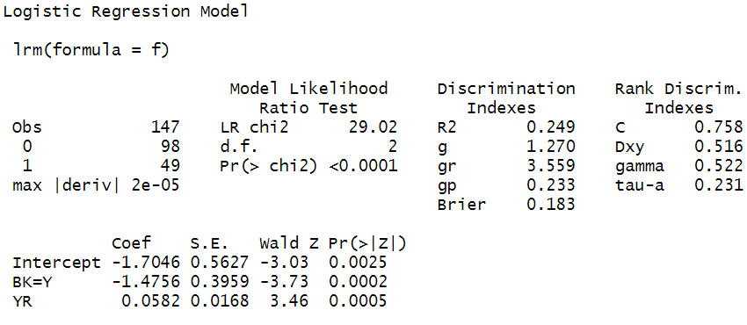
우도비 검정
우도비 통계량
귀무 가설 H0: 모형이 적합하지 않다
대립 가설 H1: 모형이 적합하다
Notes:
그러니까, 어떤 가정이 있고, 그 가정하에 저런 결과가 나올 확률이 예를 들어 5%미만이라면 그 가정을 버리는 과정입니다. 예를 들어, 어떤 이상하게 생긴 동전이 있는데, 제 가정은 앞면 나올 확률 = 뒷 면 나올 확률 = 0.5라고 두고, 동전을 던지는 겁니다. 그래서 뒷면만 10번이 나왔다고 하면 0.5^10 해서 0.001의 확률이 되고, 이는 0.5라는 가정이 사실일때 이런 결과가 나올 확률이 5%보다 작으므로 가정이 틀렸다고 결론짓는 것입니다. 이 경우, 뒷면이 나오는 횟수를 이용해 계산했다면 주어진 표는 likelihood라는 것이 -2log를 취하면 카이^2 분포를 갖는 것을 이용해 구한 것입니다. likelihood값과 df값(분포의 자유도값)을 이용해서, 원래 가정에 대해 이런 결과가 나올 확률(정확히는 아니지만 개념적으로)이 옆에 p-value입니다. 표를 해석하실때, 계산과정을 통해 결국 나온 값이 p-value 이고, p-value가 작을 수록(위의 예에서 p-value = 0.001) 무시해도 좋다는 정도로 해석하시면 됩니다.
카이제곱은 피어슨 카이제곱 통계량을 이용한 검정의 결과를 의미하고,
우도비 카이제곱은 우도비카이제곱통계량을 이용한 검정 결과를 의미합니다.
보시는 바와 같이 두 통계량의 검정 결과에 따른 P-value가 유사한 것을 알 수 있습니다.
이는 위 데이터에 대한 검정 매우 잘 이루어졌음 의미하기도 합니다.
일반적으로 두 통계량은 유사한 검정 결과를 도출합니다.
두 통계량은 일반적으로 유사하지만,
각 칸의 개수에 비해 표본의 크기가 상대적으로 클수록 두 통계량의 표본분포는 카이제곱 분포에 잘 근사하지만,
피어슨 카이제곱 통계량이 우도비 카이제곱 통계량 보다 더 빨리 수렴한다고 합니다.
귀무 가설을 기각하는 것은 행 변수와 열 변수가 독립이 아니다 또는 행(열) 변수 의 각 수준의 확률이 “동일하지 않다”라는 것을 의미한다.

Slide 13
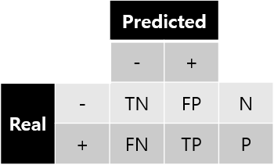


ROC/AUC 그래프
오분류표
모형(을)이 평가하는 지표
민감도 Sensitivity
> 실제로 +인 것 중에 +로 예측된 비율
특이도 Specificity
> 실제로 –인 것 중에 –로 예측된 비율

Slide 14
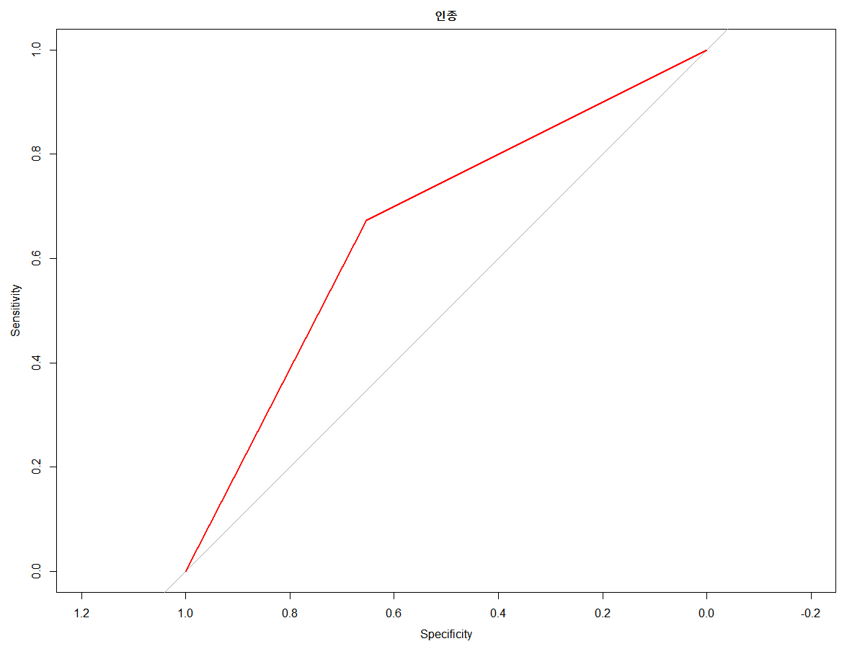
ROC/AUC 그래프
민감도 – 특이도 관계
Excellent | 0.9~1
Good | 0.8~0.9
Fair | 0.7~0.8
Poor | 0.6~0.7
fail | 0.5~0.6
AUC=0.6633
Notes:
ROC curve (receiver operating characteristic curve)
로지스틱 회귀 모형에서 모형의 성능과 예측력 비교에 사용
민감도(Y축)와 1-특이도(X축)를 각각 축으로 두고 그림
왼쪽 상단에 가깝게 그려질수록 올바르게 예측한 비율이 높다.
특이도가 감소하는 속도에 비해 얼마나 빠르게 민감도가 증가하는지 알아보기 위해서
최적의 특이도와 최적의민감도를 가지는 점을 찾으면 컷 오프 점이 되는 것이다.
AUC 해석 : 1로 예측하는 기준을 쉽게 잡으면 민감도는 높아진다. 그대신 너무나 쉽게 1이라고 판단하므로 따라서 특이도가 낮아진다. 그런데 이 두 값이 모두 1에 가까워 질 수록 좋은 성능을 의미한다. 만약 AUC = 0.5라면, 특이도가 감소하는 딱 그만큼만 민감도가 증가하는 것으로, 즉 어떤 기준으로 잡아도 민감도와 특이도를 동시에 높일 수 있는 지점이 없다는 것이다.
AUC가 0.5라면, 특이도가 1일때 민감도는 0, 특이도가 0일때 민감도는 1이되는 비율이 정확하게 trade off관계로, 두값의 합이 항상 1이다.
그러므로 AUC값은 전체적인 민감도와 특이도의 상관 관계를 보여줄 수 있어 매우 편리한 성능 척도에 기준이다.
출처: https://newsight.tistory.com/53 [New Sight]
AUC (Area under the curve)
1에 가까울수록 로지스틱 회귀 모형이 정확히 분류
(excellent = 0.9~1, good = 0.8~0.9, fair = 0.7~0.8, poor = 0.6~0.7, fail = 0.5~0.6)

Slide 15
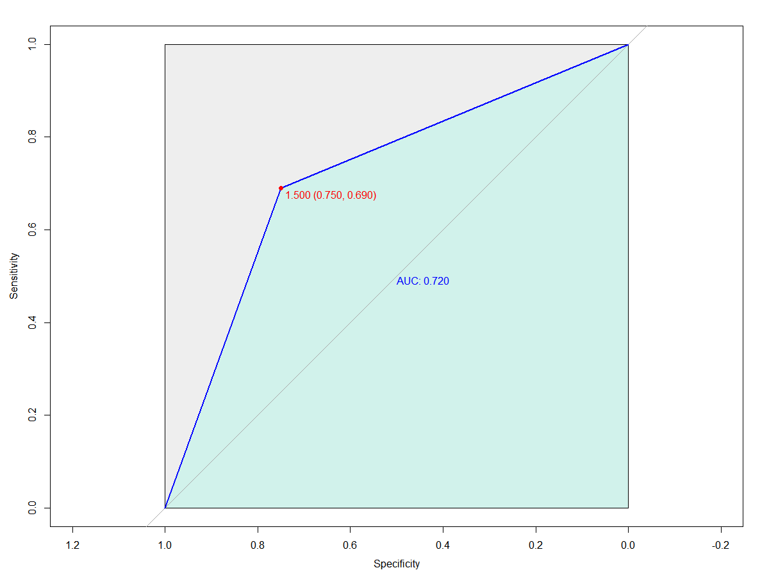
ROC/AUC 그래프
Cut Off
결과 예측을 판별할 수 있는 최적의 기준점
최적의 특이도 + 최적의 민감도 = cut-off point
(0,1)에서 가장 가까운 부분
Notes:
결과의 예측???을 판별할 수 있는 최적의 기준점을 찾는 것.
0인지 1인지?
최적의특이도와 최적의민감도를 가지는 점을 찾으면 컷오프점이되는것이다
ROC그래프에서 가장 튀어나온 부분
즉, (0,1)에서 가장 가까운 부분

Slide 16
감사합니다.

